Slide 1
ครั้งที่9
Visual communication

Slide 2
Visual communication
(Visual แปลว่าการมองเห็น Communication การสื่อสาร Design การสร้างสารรค์

Slide 3
Visual communication Design
การสื่อสารด้วยการมองเห็นด้วยการออกแบบ แต่ในการออกแบบการมองเห็นอาจมากขึ้นหากใช้ประสาทสัมผัสในส่วนอื่นๆเขามา ร่วมกับการออกแบบ
ประโยชน์ สามารถทำให้เกิดการดึงดูดต้องแต่ต้นจนจบได้เลย
และสามารถใช้กับทุกสื่อและงานการตลาดการขาย
องค์ประกอบ ภาพ ข้อความ กับการสื่อสาร โดยมีองค์ประกอบศิลป์ในการทำงาน

Slide 4


Slide 5


Slide 6


Slide 7


Slide 8


Slide 9
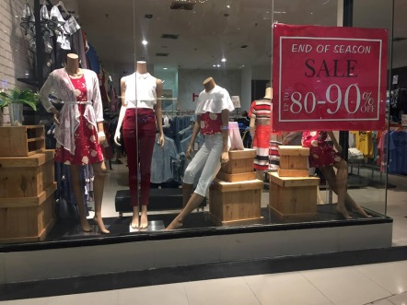
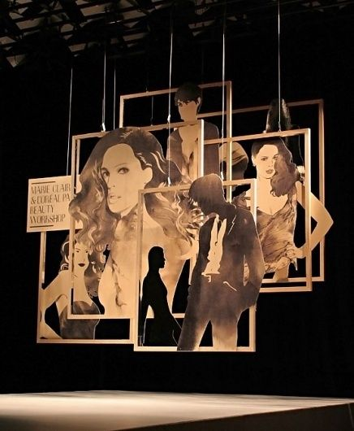
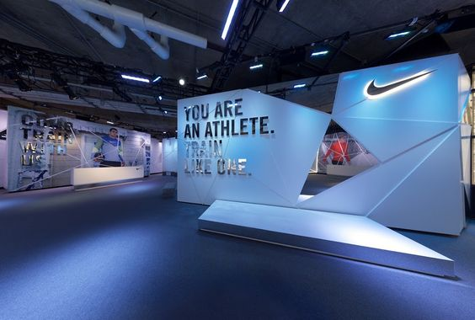
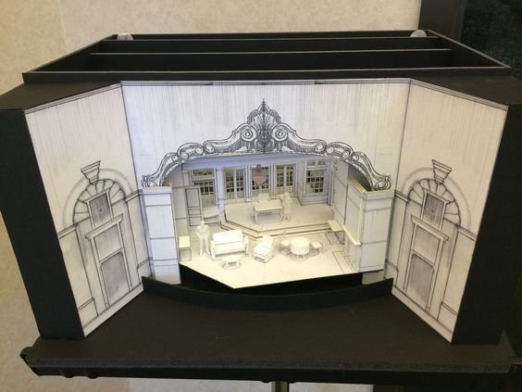
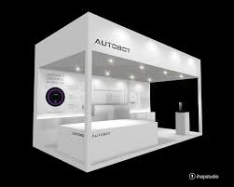
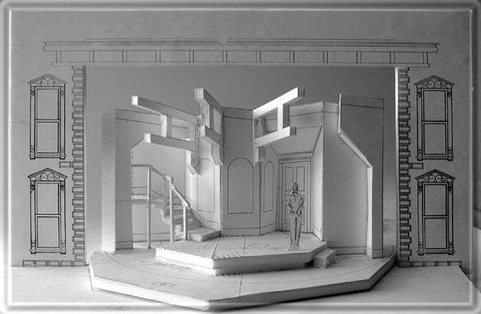
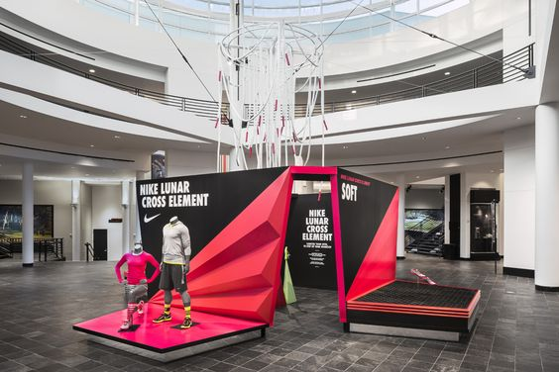
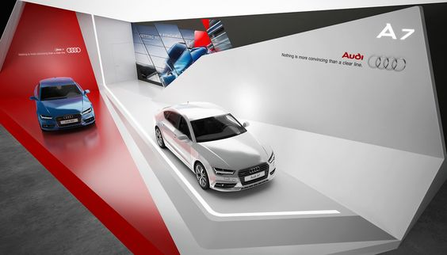
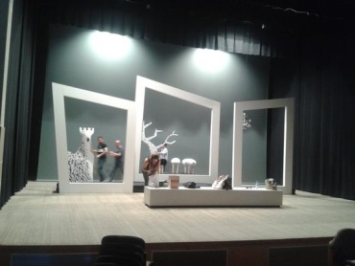
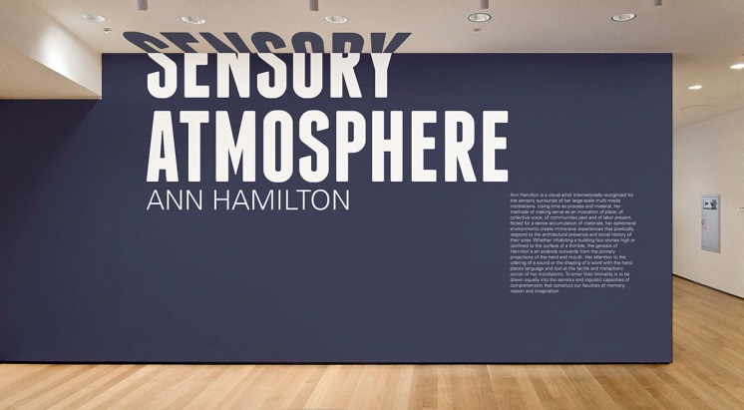
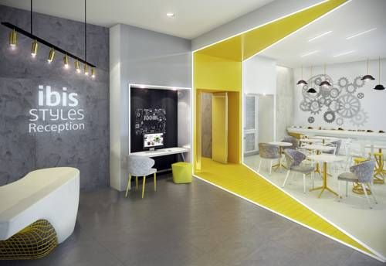
บทบาทในการสร้างงานdisplay

Slide 10
การทำงานกับคนในการสื่อสาร
Visual communication Design
มองเห็น
คิด-ตีความ
จดจำ-แนวคิด ภาพข้อความ
สื่อสารตามวัตถุประสงค์
เช่น เข้าถึงแบรน์ จำสินค้า ทราบข้อมูล คิดคำนึง อื่นๆ

Slide 11
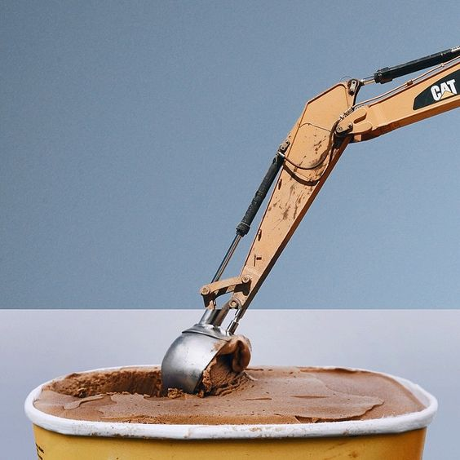
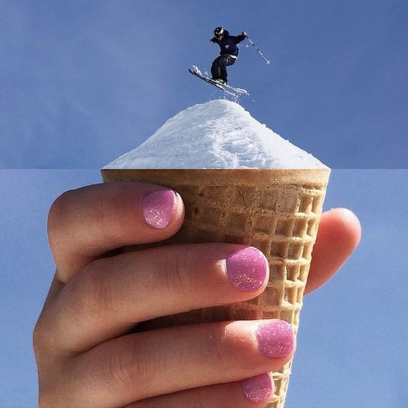
การใช้การตีความในรูปแบบสื่อโฆษณา

Slide 12
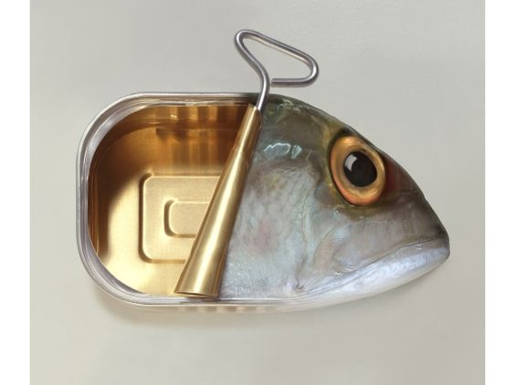



Slide 13



Slide 14



หลักการออกแบบ
ความเข้าใจ เนื้อหา
กำหนดรูปแบบในการสื่อสาร
กำหนดมุมมองกับการสื่อสาร
คิดผลิต

Slide 15
โจทย์ในการออกแบบ
ปัญหาทุกวันนี้คนไทยอ่านหนังสือน้อยเพียงร้อยละ40เปอร์เซ็น
เป็นส่วนหนึ่งทำให้ขาดการคิดวิเคราะห์และส่งผลต่อการพัฒนาประเทศ
เพราะคนคือทัพยากรที่มีค่ามากที่สุดในประเทศ
โจทย์คือ ต้องการให้นักออกแบบสร้างงานภาพVisual communication Design กับคนในสังคมเพื่อกระตุ้นให้คนรับรู้หรือเข้าใจผลของการอ่านหนังสือน้อย จำนวน3ภาพ
วิธีคิดในการสื่อสาร เน้นการตีความในการสื่อสาร1ชั้นเท่านั้น
กลุ่มเป้าหมายสามารถเลือกได้ตามลักษณะประชากรศาสตร์ จำนวน1กลุ่มเท่านั้น
หมายเหตุ สามารถนำไปใช้ในการผลิตสื่อโฆษณาประชาสัมพันธ์การอ่านได้

Slide 16
ต่อจากครั้งที่9
การกำหนดแนวคิดเกี่ยวกับการอ่าน
ปัญหา
กลุ่มเป้าหมายที่จะผลิตงานวิชวล
ผลที่ต้องการ
วิธีการในการผลิตงาน
คิด ทดสอบผลิต วัดผล ผลิตจริง ลงพื้นที่วัดผล

Slide 17
ผลิตงานนำเสนอ

Slide 18
ลงสื่อต่างๆ
ทำสื่อเมเชียนไดร์

Slide 19
การส่งงาน
การกำหนดแนวคิด
เลเอาท์
ต้นแบบ(หลังจากผ่านเลเอาท์แล้ว)

Slide 20
การให้คะแนน
เรียงลำดับกลุ่ม
และนำที่ที่1ทุกกลุ่มมาพบกัน

Slide 21
จบ

Slide 22
โจทย์
summer กับ product
ความต้องการ ลูกค้า สร้างเรื่องราวให้ตู้โชว์นั้นน่าสนใจ
สินค้าเป็นแนววัยรุ่น
สถานที่ display สยาม หรือชิดลม นารายพันธุ์ ย่านชิดลม
สิ่งที่ต้องทำ
- กำหนดสินค้า กลุ่มเป้าหมาย
- กำหนดแนวคิดนำเสนอ
- ร่างภาพ
- การบ้านไปทำโมเดล และลีทัช

Slide 24
งานหลังจากครั้งที่8
การออกแบบภาพโฆษณาในสื่อสิ่งพิมพ์
การออกแบบงานโฆษณาแฝงให้น่าสนใจ
- งานของใช้
- งานสถานที่
การออกแบบงานชุด
การสร้างสรรค์โฆษณากับสังคม
ไฟนอล

